Slide 1

创新科技
爱上电子积木Arduino
第十二课 摇杆控制
2015.12.12

Slide 2

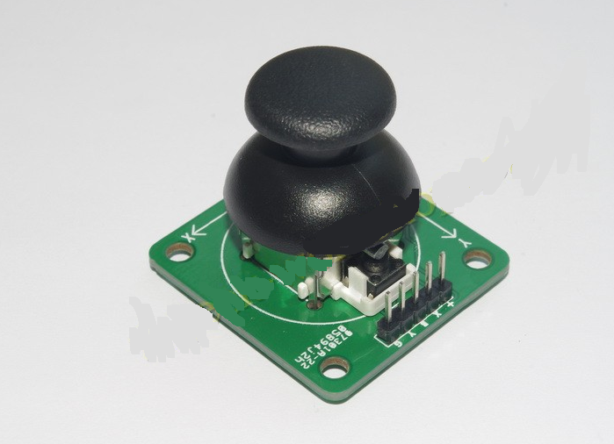
四位数码管显示控制
十字摇杆为一个双向的10K电阻器，随着摇杆方向不同，抽头的阻值随着变化。本模块只是使用5V供电，原始状态下X,Y读出电压为2.5V左右，当随箭头方向按下，读出电压值随着增加，最大到5V；箭头相反方向按下，读出电压值减少，最小为0V。
PS2摇杆 游戏摇杆模块 2.54mm标准插针接口引出
。

Slide 3
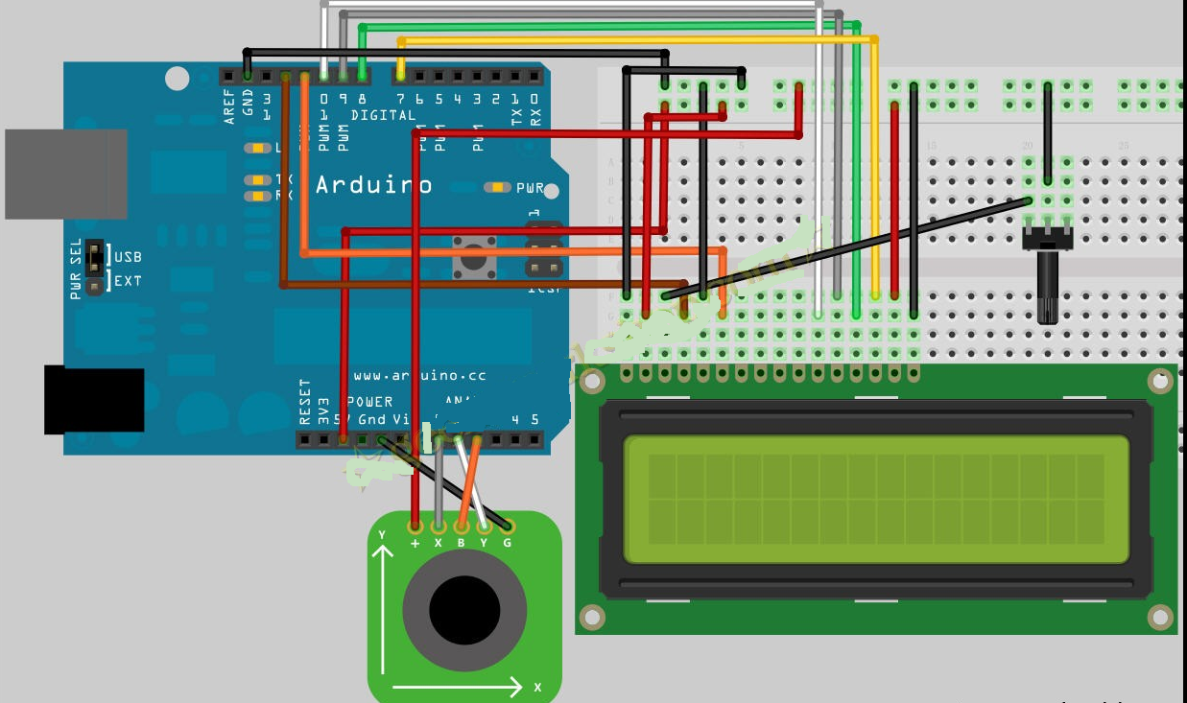
电路
实验要求，在LCD1602显示坐标
硬件连接，在LCD1602显示坐标

Slide 4
程序
#include <LiquidCrystal.h> //调用arduino自带的LiquidCrystal库
LiquidCrystal lcd(12, 11, 5, 4, 3, 2);//设置接口
int xpotPin = 0; //设置模拟口0为X的信号输入端口
int ypotPin = 1; //设置模拟口1为Y的信号输入端口
int bpotPin = 2; //设置模拟口2为Button的信号输入端口
int xval=0; //设置变量
int yval=0;
int bval=0;
void setup()
{
lcd.begin(16, 2); //初始化LCD
delay(1000); //延时1000ms
Serial.begin(9600);
}

Slide 5
程序
void loop ()
{
xval = analogRead(xpotPin); //xval变量为从0信号口读取到的数值
yval = analogRead(ypotPin); //yval变量为从1信号口读取到的数值
bval = analogRead(bpotPin); //bval变量为从2信号口读取到的数值
lcd.clear(); //清屏
lcd.setCursor(0, 0) ; //设置光标位置为第一行第一个位置
lcd.print("X="); //使屏幕显示文字X=
lcd.print(xval);
lcd.setCursor(7, 0) ; //设置光标位置为第一行第八个位置
lcd.print("Y="); //使屏幕显示文字Y=
lcd.print(yval);

Slide 6
if (bval<500)
{
lcd.setCursor(0, 1) ; //设置光标位置为第二行第一个位置
lcd.print("Button ON"); //使屏幕显示文字Button ON
}
else
{
lcd.setCursor(0, 1) ;
lcd.print("Button OFF"); //使屏幕显示文字Button OFF
}
delay(100); //延时0.1秒，这里也就是刷新速度。
}

Slide 7
感谢您的关注

